Slide 1
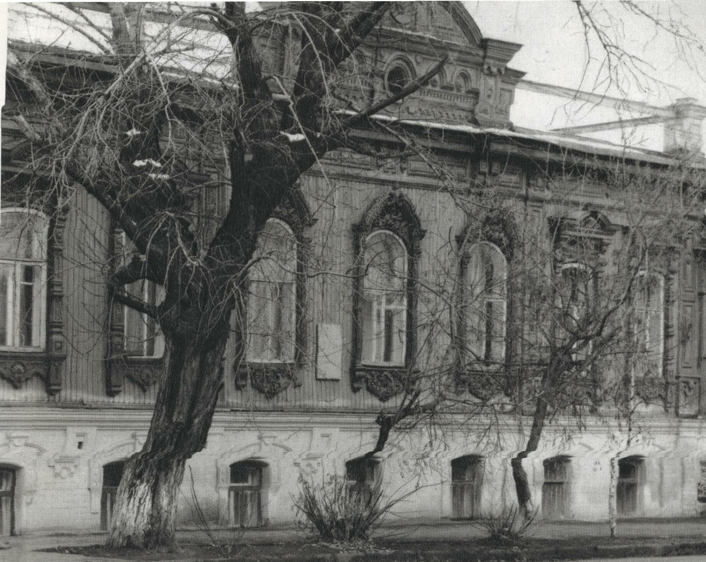
" В доме Бурковых"
Вид экскурсии: пешеходная
Продолжительность: 45 минут

Slide 2
Цели экскурсии:
Привить любовь тюменцев к деревянной архитектуре родного города.
Расширить знания людей об архитектуре города в 19-ом начале 20-ого столетий в целом.

Slide 3
Задачи экскурсии:
Рассказать о деревянной архитектуре Тюмени на примере особняка купца Буркова
Познакомить экскурсантов с семьёй Бурковых.

Slide 4
Маршрут экскурсии
На улице
В доме
План первого этажа
План второго этажа
Веранда
Сад
Холл
Зал
Кабинет
Улица Хохрякова
Флигель
Дом Буркова
Условные обозночения
Места остоновок
Улица Дзержинского
Место входа ( на территорию усадьбы, в дом)
Движение по ходу экскурсии

Slide 5
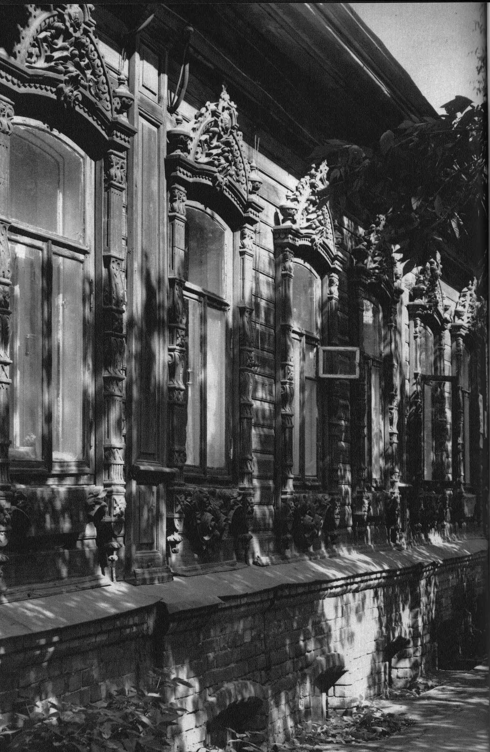
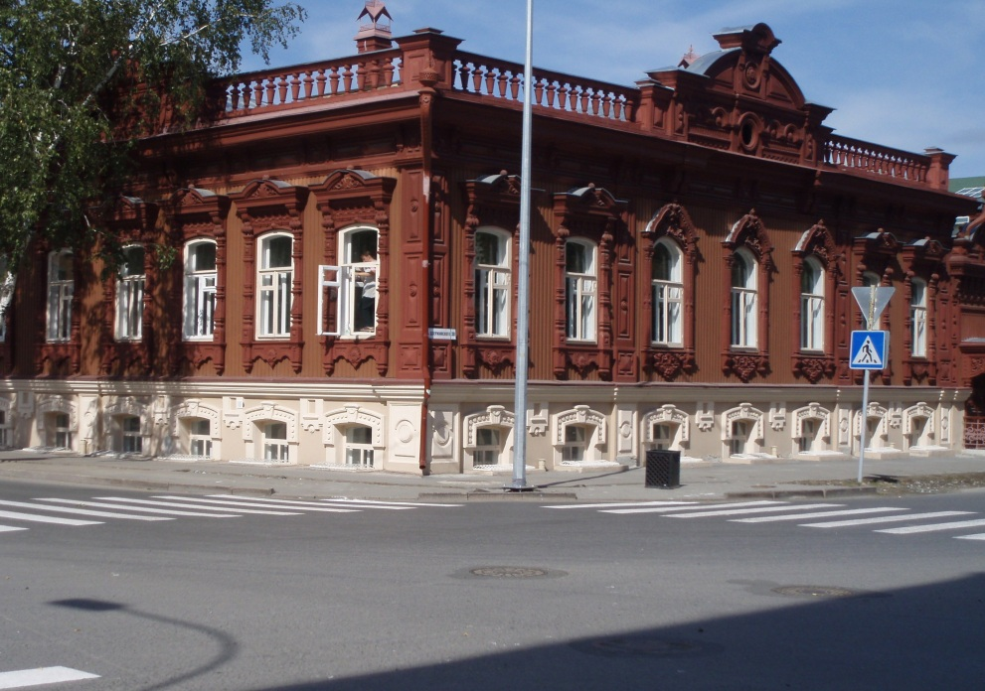
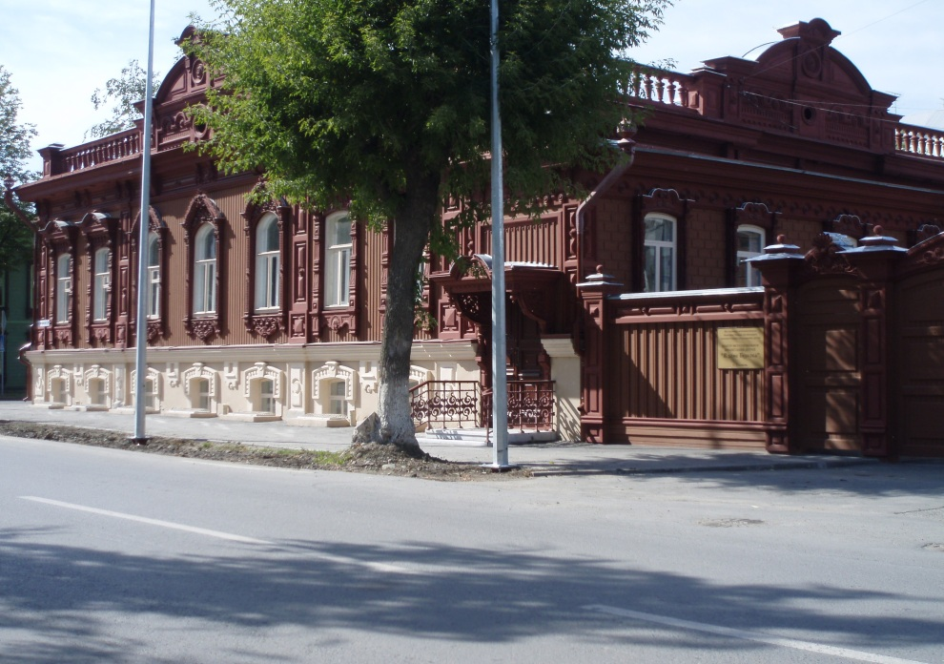
На перекрестке улиц Дзержинского (бывшей Садовой) и Хохрякова (бывшей Успенской) стоит прекрасный дом, построенный отцом для своих детей.
На этот колоритный особняк уже с улицы невозможно не обратить внимания. И привлекает он к себе, прежде всего красотой наличников, обрамляющих окна.
Это здание, по мнению специалистов, является уникальным по архитектуре и декоративному искусству.

Slide 6
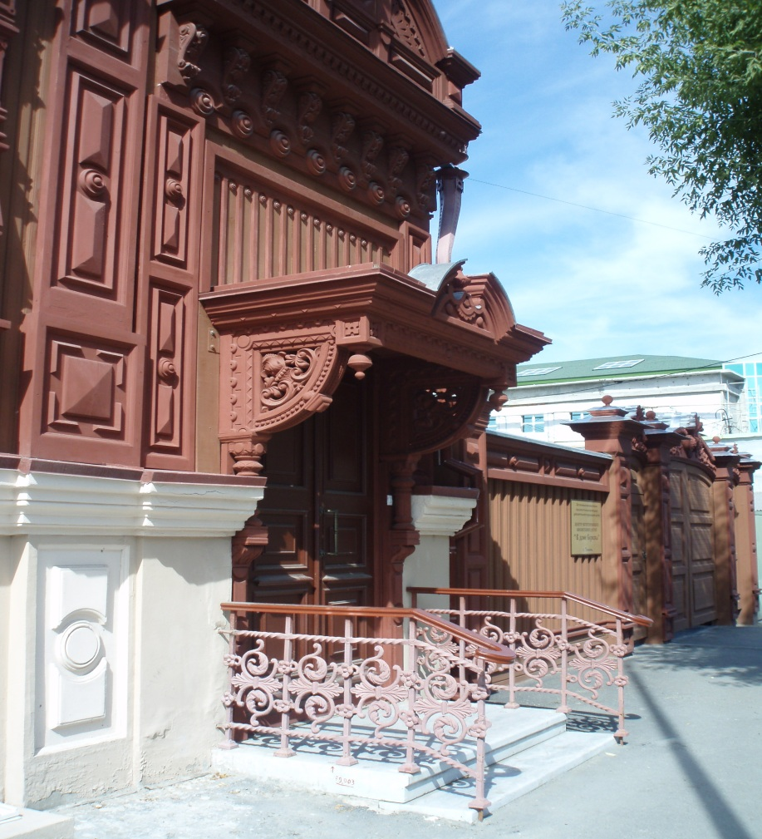
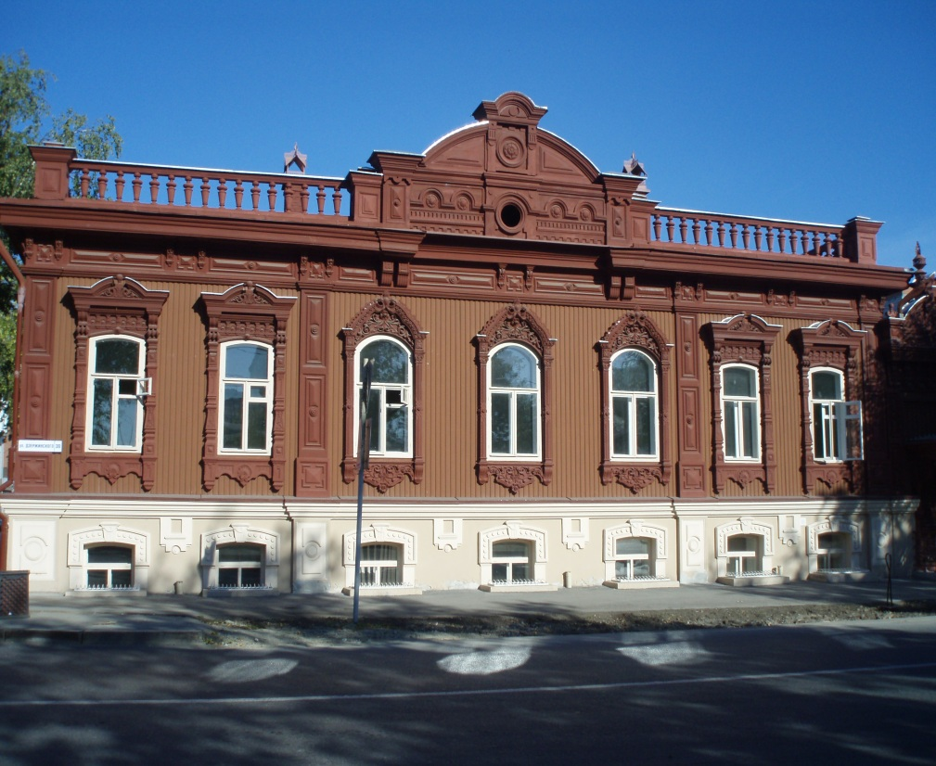
По образцу каменных особняков парадное крыльцо и главный вход обращены на улицу. Главный фасад, украшенный наиболее эффектно, выходит на одну из основных улиц города (бывшая Садовая, ныне Дзержинского).
Центр главного фасада выделен тремя окнами, наличники которых украшены изображениями цветов, листьев, завитков, стеблей с бутонами.

Slide 7
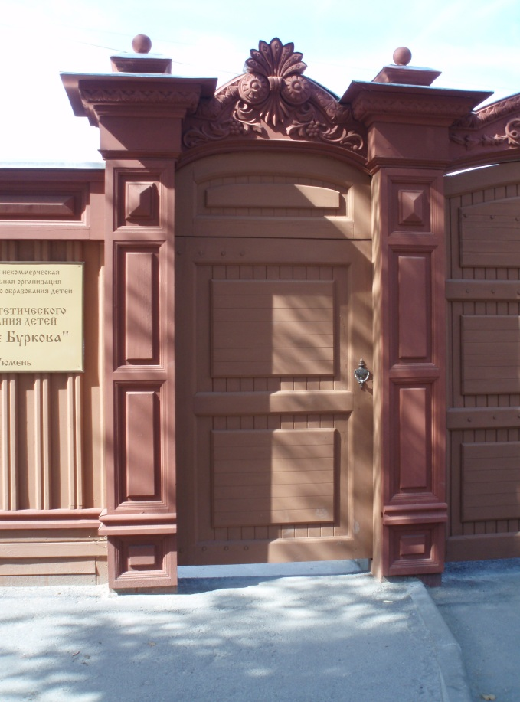
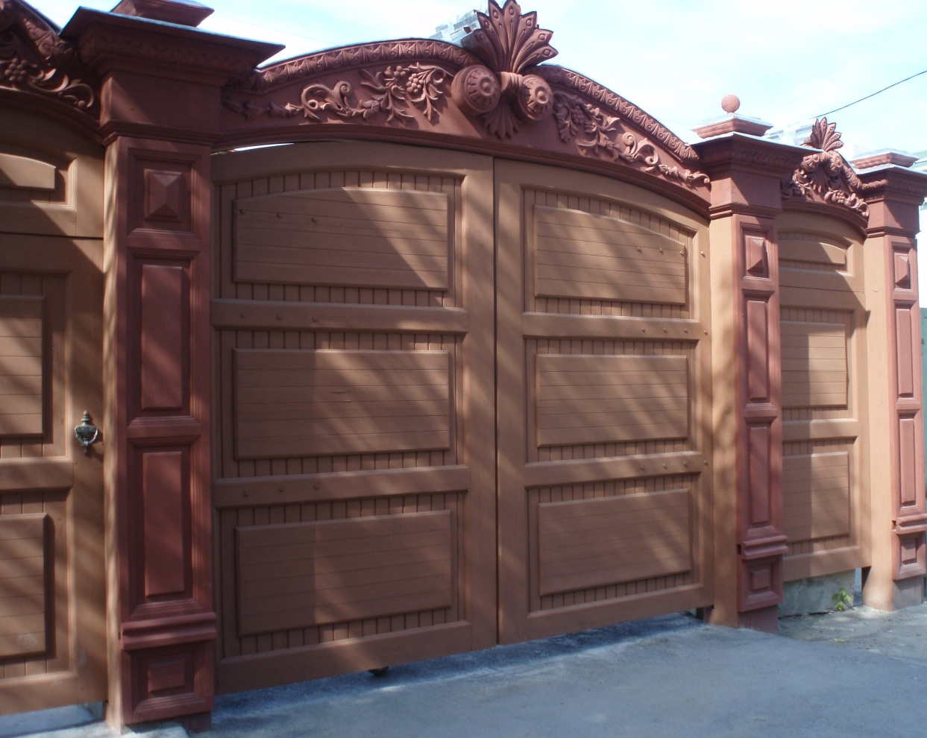
Ворота и забор были украшены в полном соответствии со всей постройкой. Сохранилась лишь левая калитка, увенчанная массивными завитками, между которыми помещены объемный орнамент в виде веера и декоративная композиция из завитых стеблей с листьями и крупных виноградных гроздей.
Судя по аналогии с подобными сохранившимися воротами так же, как и левая калитка, были убраны арка над самими воротами и правая калитка.

Slide 8
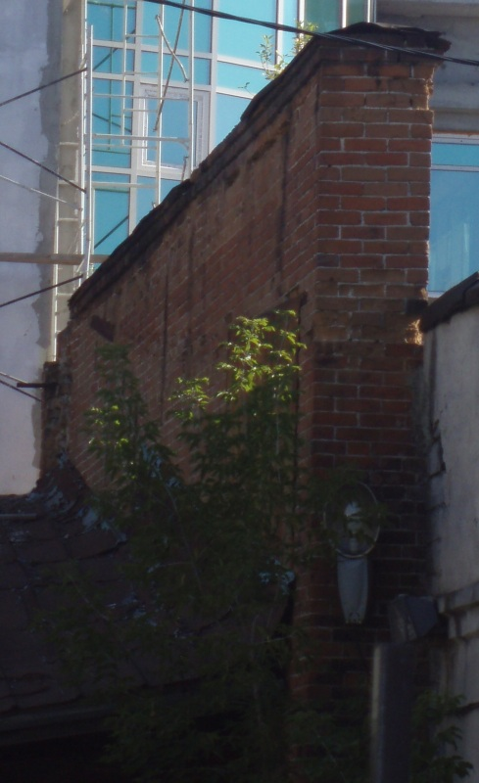
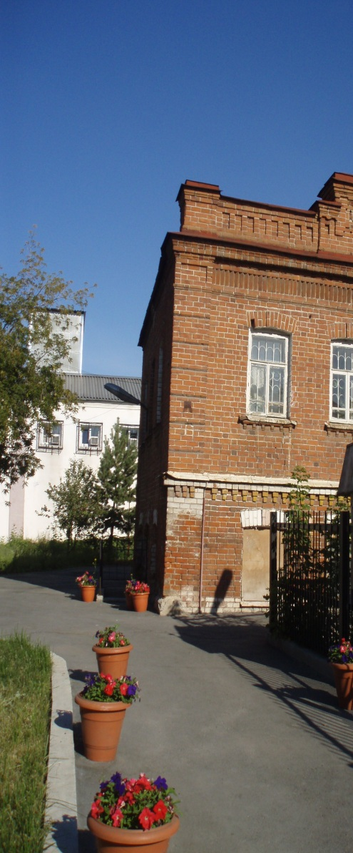
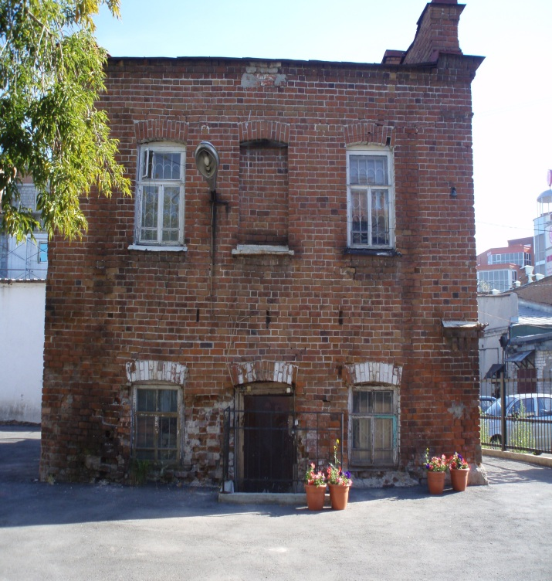
Во дворе расположено небольшое каменное здание-флигель, в котором находилась кухня, а так же жилые помещения для прислуги. Рядом с флигелем, с левой стороны, обнаружен фундамент деревянного дома.
Достаточно хорошо сохранилась каменная стена, которая отделяла жилые дворы. При пожаре именно благодаря ей не распространялся огонь, что позволяло сохранить постройки дома, которые в то время в основном были деревянными.

Slide 9
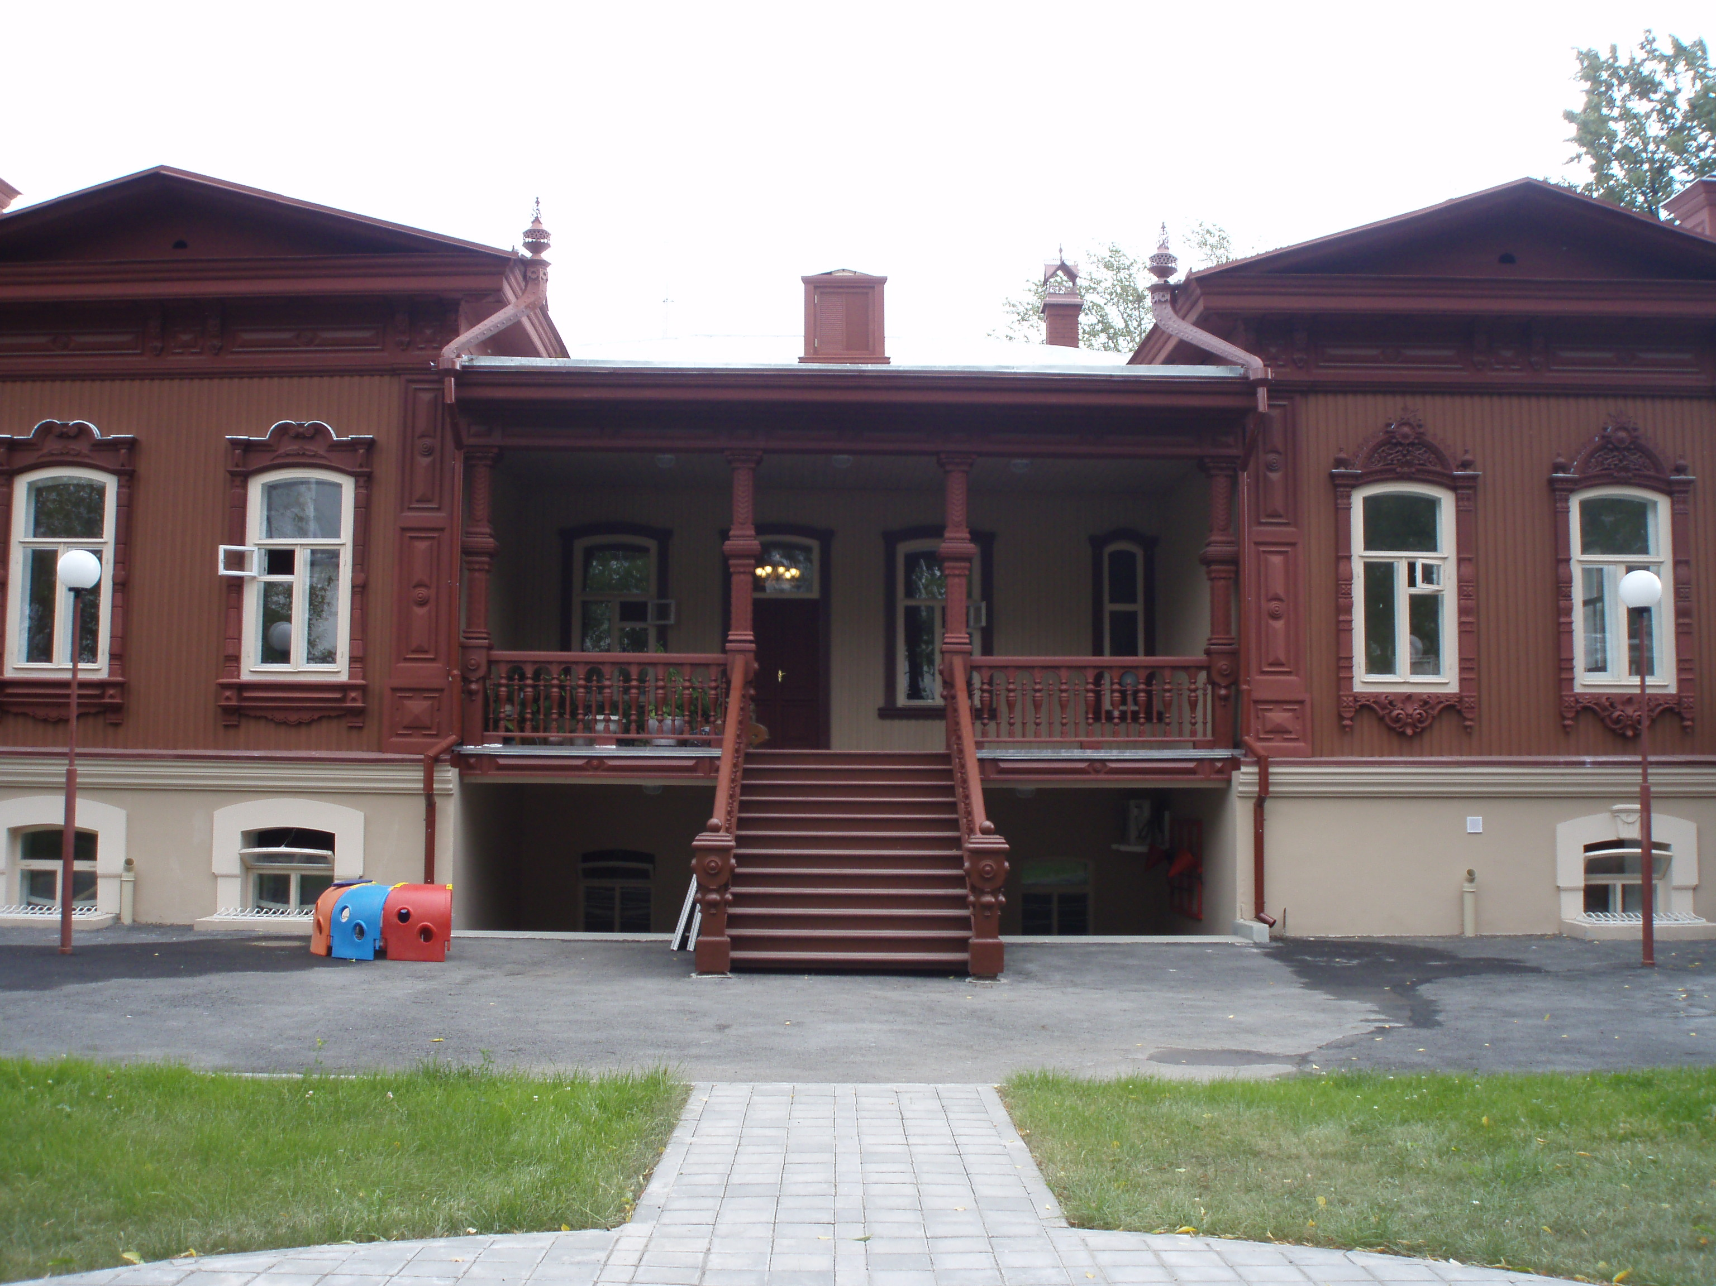
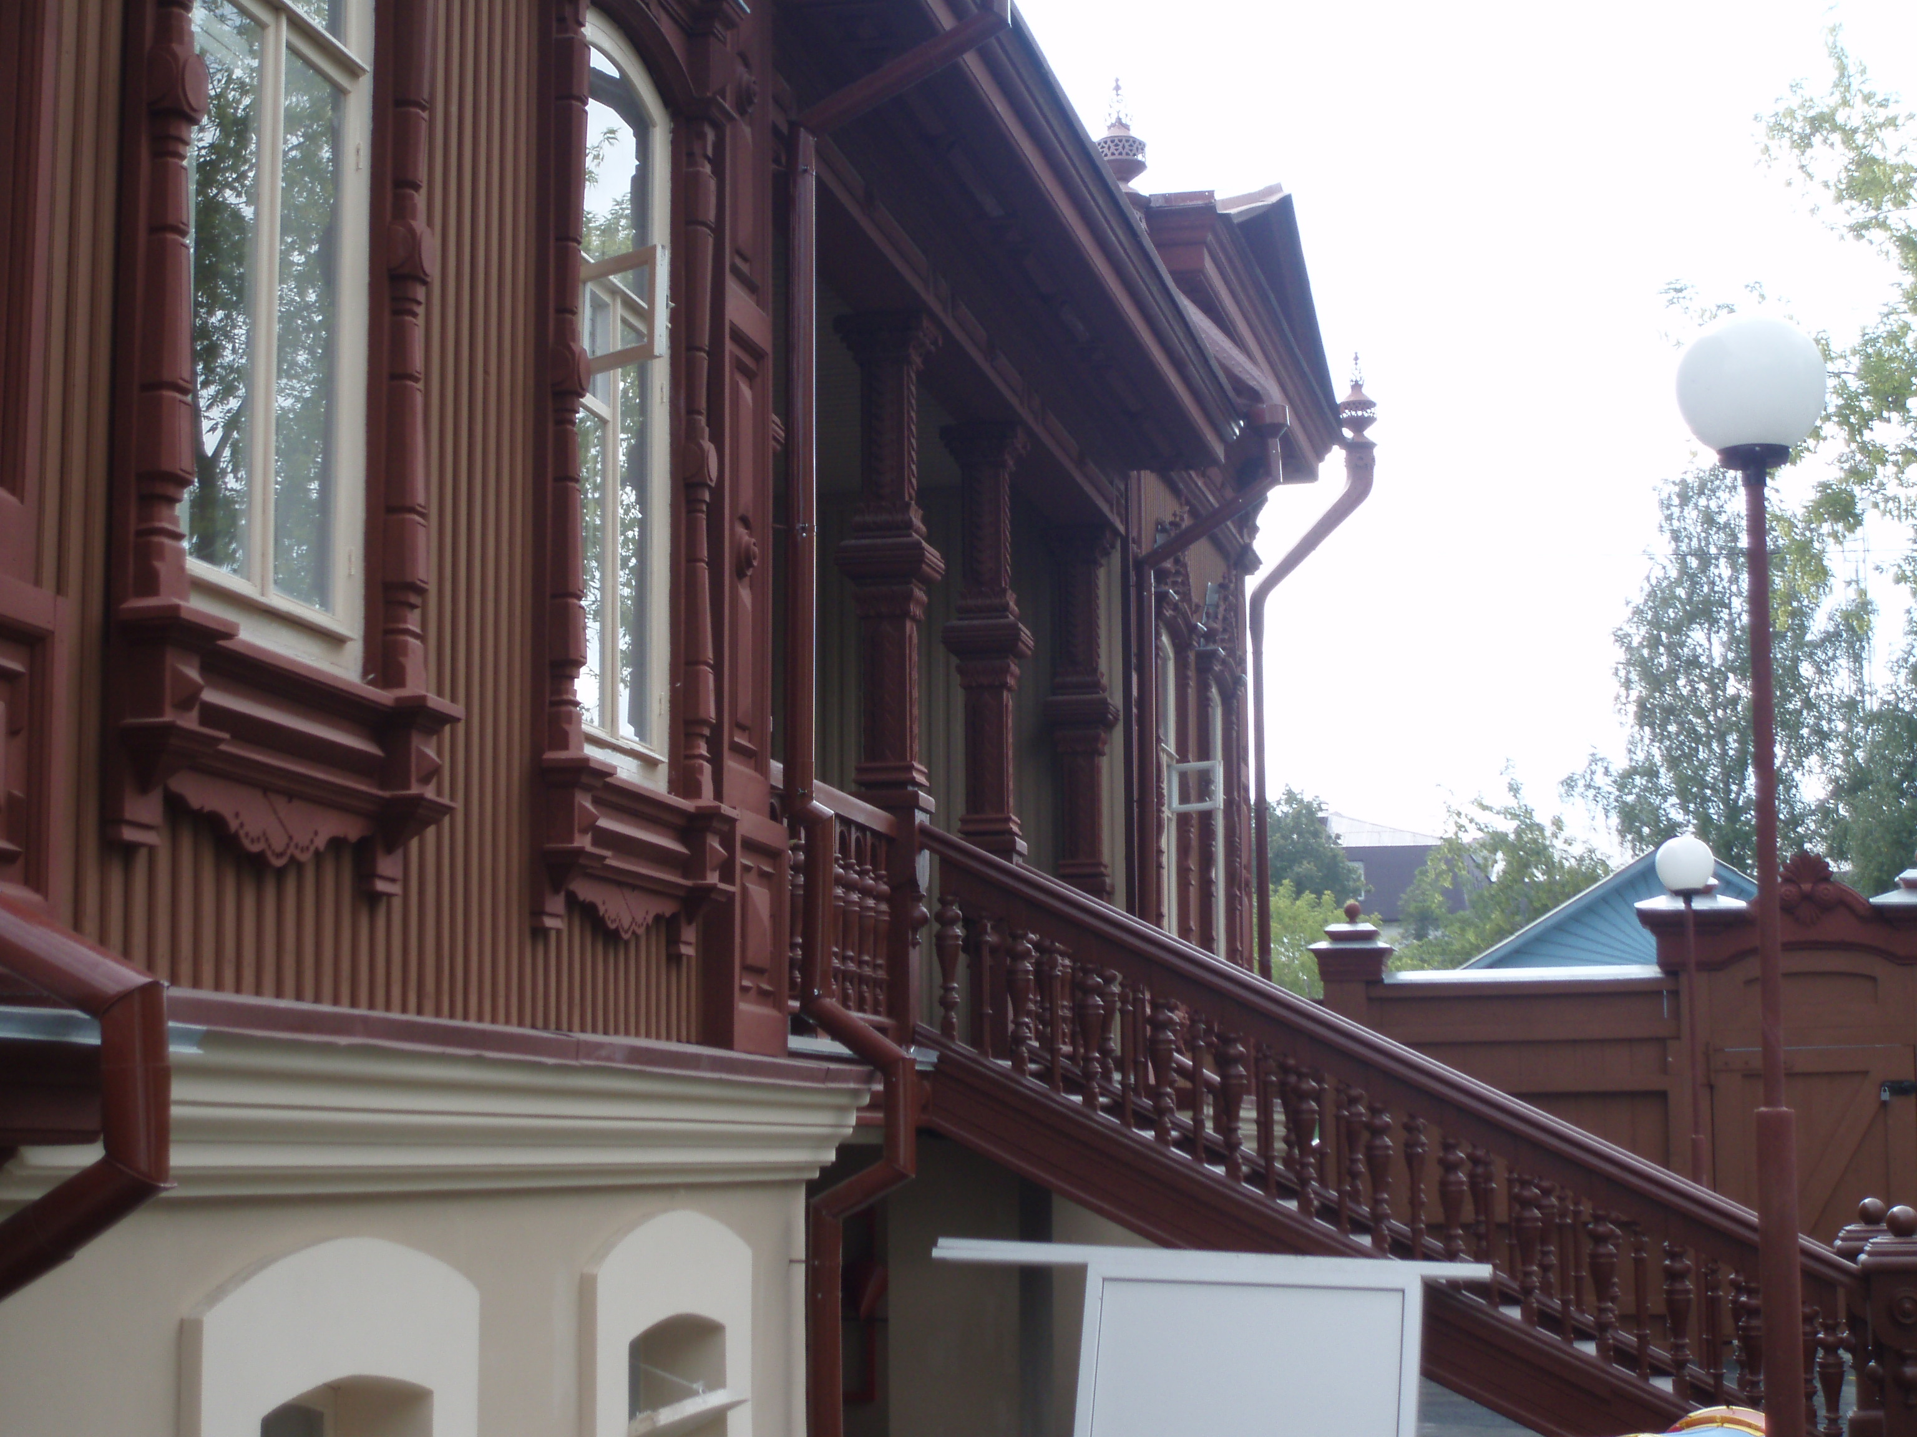
Дом имеет квадратную форму плана с большой лоджией-верандой, выходящей в сад. Основной этаж находится на полуподвальном кирпичном этаже – цоколе и обшит вертикальным тесом.
На уровне основного этажа устроена терраса, кровля ее поддерживается тонкими четырехгранными колоннами со сложными капителями, с террасы в сад ведет лестница с перилами.

Slide 10
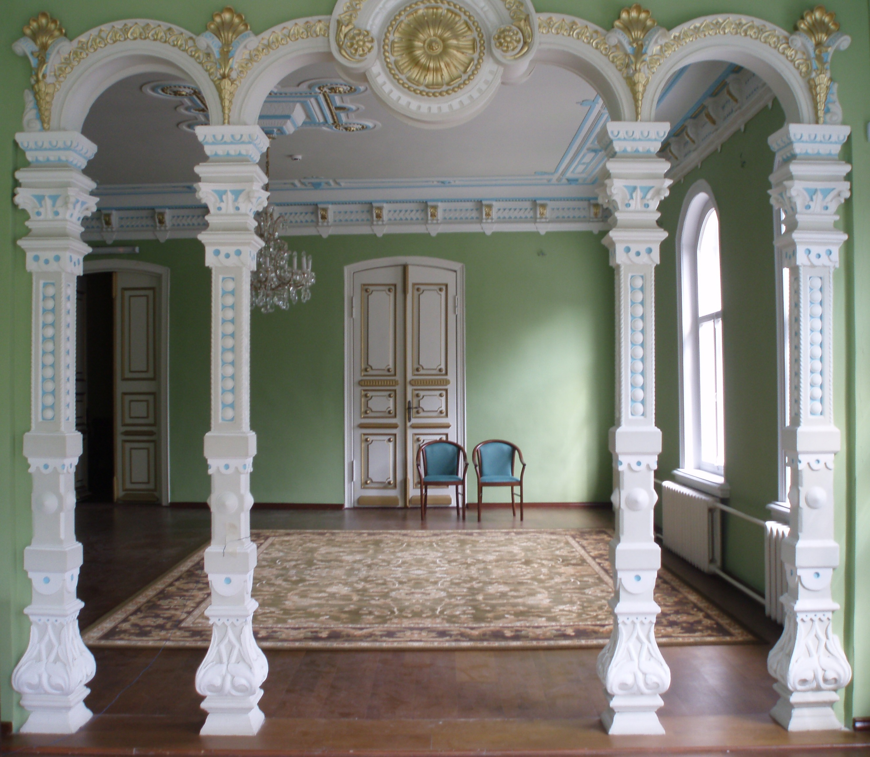
Убранство дома
Приятно пройтись по комнатам, открывая двери, которых касалась рука хозяина. Двери подлинные. Сохранился камин. К счастью, он и ныне действует.
Дом очень теплый. Построен грамотно. Грамотно он построен и с точки зрения эмоционального восприятия. Учитывалось все, даже то, как дом будет смотреться в лучах утренних и как на закате.
Фото кабинета
Декоративный акцент в интерьере сделан в одной из его из угловых зон: главный зал и примыкающая к нему с запада комната объединены трёхарочным проемом, очень нарядно, даже игриво оформленным накладной раскрашенной резьбой. Очень красивы плафоны и настенные фризы у самого потолка. Хорошо сохранились печь и камин, литая решётка, выполненная в виде тонкого растительного узора.
Половину зала в доме занимает гостиная комната , помещение солнечное. Столовая выходит в сад, на веранду и она, наоборот, очень мрачная.
Кабинет окрашен в серо-болотные цвета, типичные для той эпохи и подчеркивающие деловое предназначение этого помещения.

Slide 11
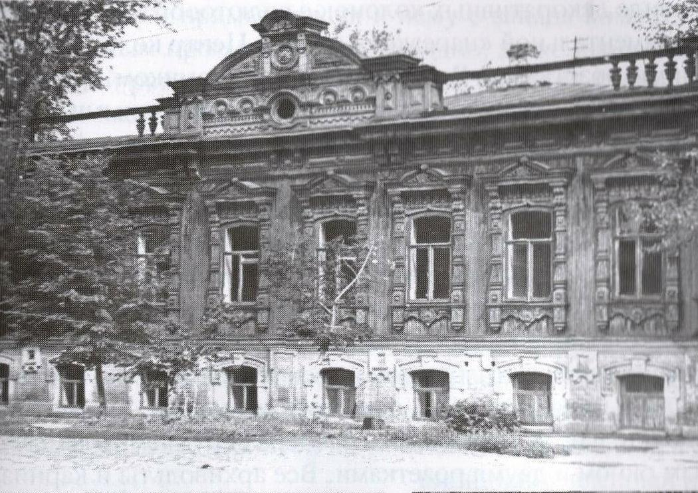
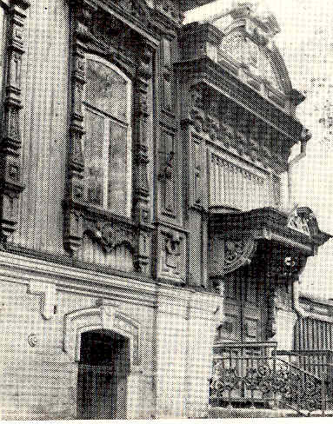
История Дома
Об истории дома мы имеем более чем скромную информацию. В списке лиц, имеющих право участия в городских выборах по Тюмени, есть запись, гласящая о том, Бурков В.П. имуществом владеет с 30.09.1899 года. А среди домовладельцев Тюмени на 31.03.1898 год фамилия купца уже значится, правда над зачеркнутой прежде фамилией некой Поспеловой Елизаветы Сергеевны. Вероятно, В.П. Бурков купил у нее усадьбу.
Став тюменским купцом, В.П.Бурков построил здесь собственный дом, история которого насчитывает уже сто с лишним лет.
Комплекс принадлежал семье Бурковых до октября 1917 года.
На своем веку дом повидал многое. Так с 22 октября 1905 по 1906 годы здесь располагался клуб «Союза рабочих Тюмени» - первый в Сибири легальный рабочий клуб.
В годы Великой Отечественной войны в купеческом особняке проживал 1-й секретарь обкома партии Кошелев со своей семьей. Вскоре после войны здесь разместился детский сад, а с 1999 года – центр эстетического воспитания.

Slide 12
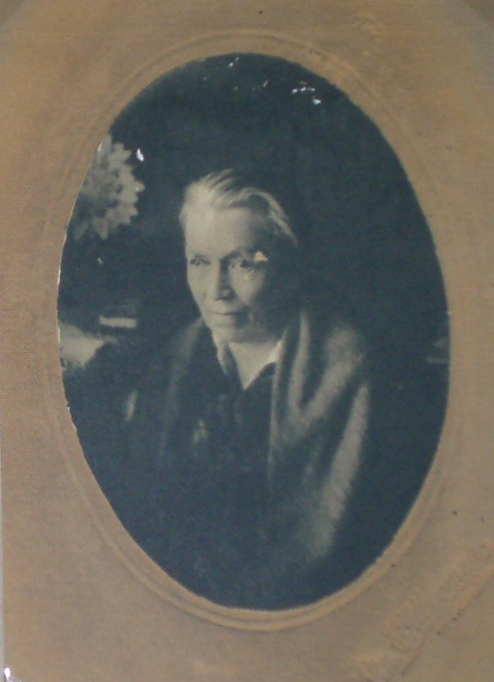
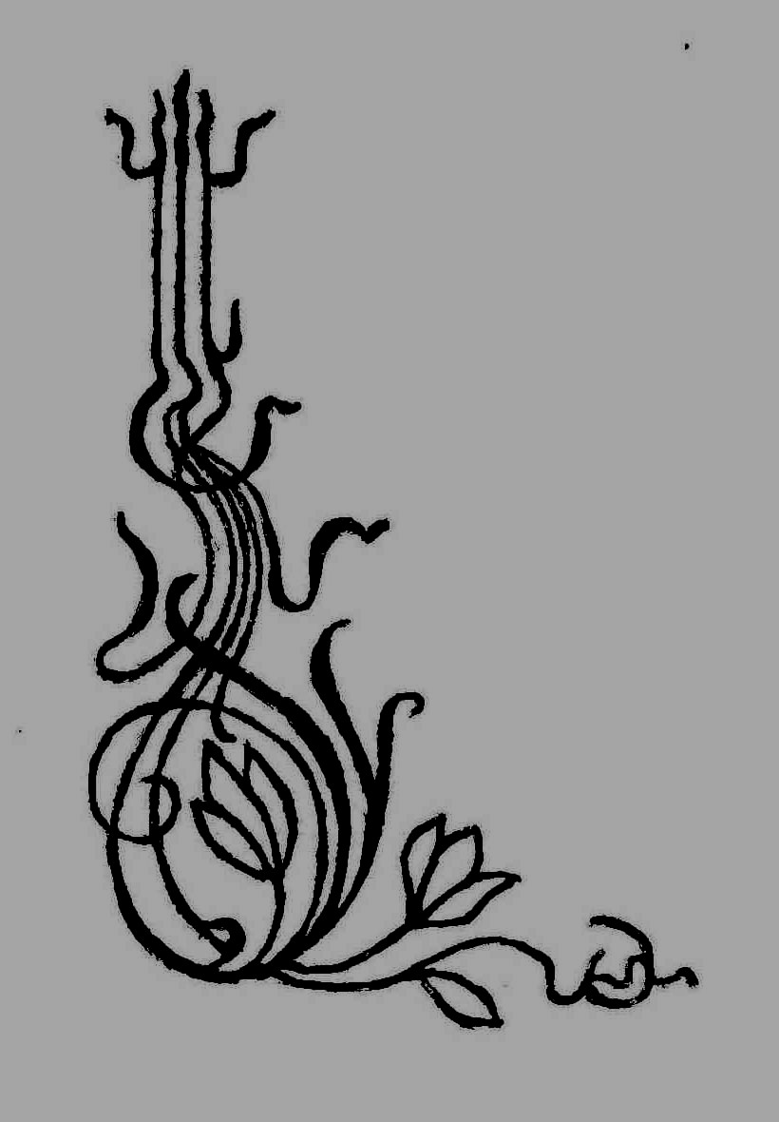
О хозяине дома …
Родился Василий Бурков в семье мещанина предположительно в городе Таре (ныне Омская область) в 1851 году. Воспитание получил домашнее. С 1898 года является домовладельцем в городе Тюмени. В. П. Бурков был купцом первой гильдии, одним из богатейших людей Тюмени. Был владельцем кирпичного завода, имел торговую фирму, закупавшую хлебные и другие товары в с. Спасском Каинского уезда, занимался реализацией и продажей, заметно преуспел, был видным в городе человеком.
Буркова Евдокия Ивановна
…и его семье
Говорят, что Василий Петрович женился поздно, лет сорока. Познакомился со своей будущей женой на Ирбитской ярмарке. Евдокия Ивановна была много моложе своего мужа. Большим уважением и любовью пользовались дети Бурковых. В семье Василия Петровича Буркова было 8 сыновей и 2 младшие дочери.

Slide 13
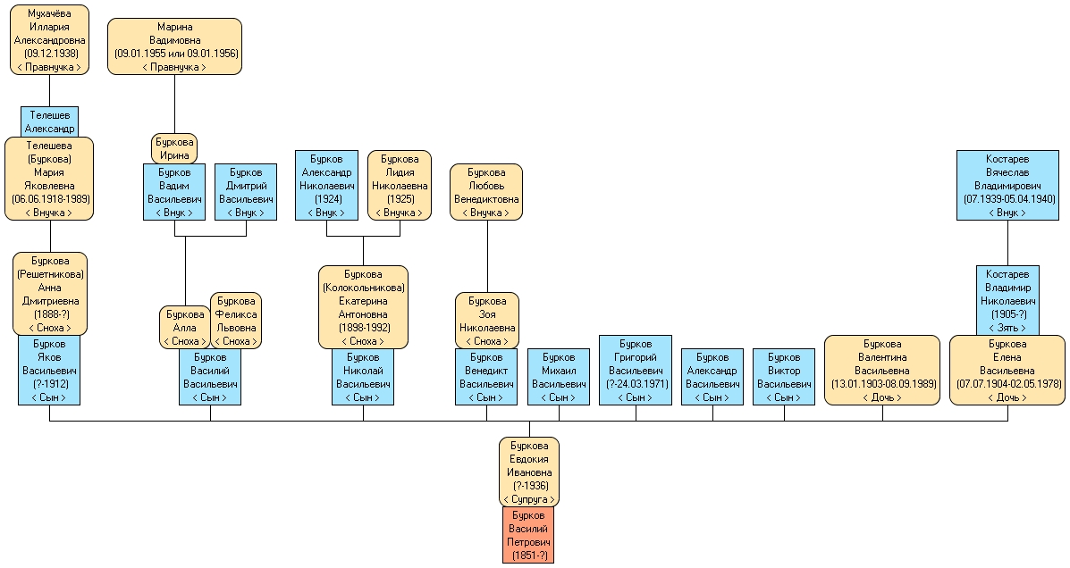
Генеалогическое древо семьи Бурковых

Slide 14
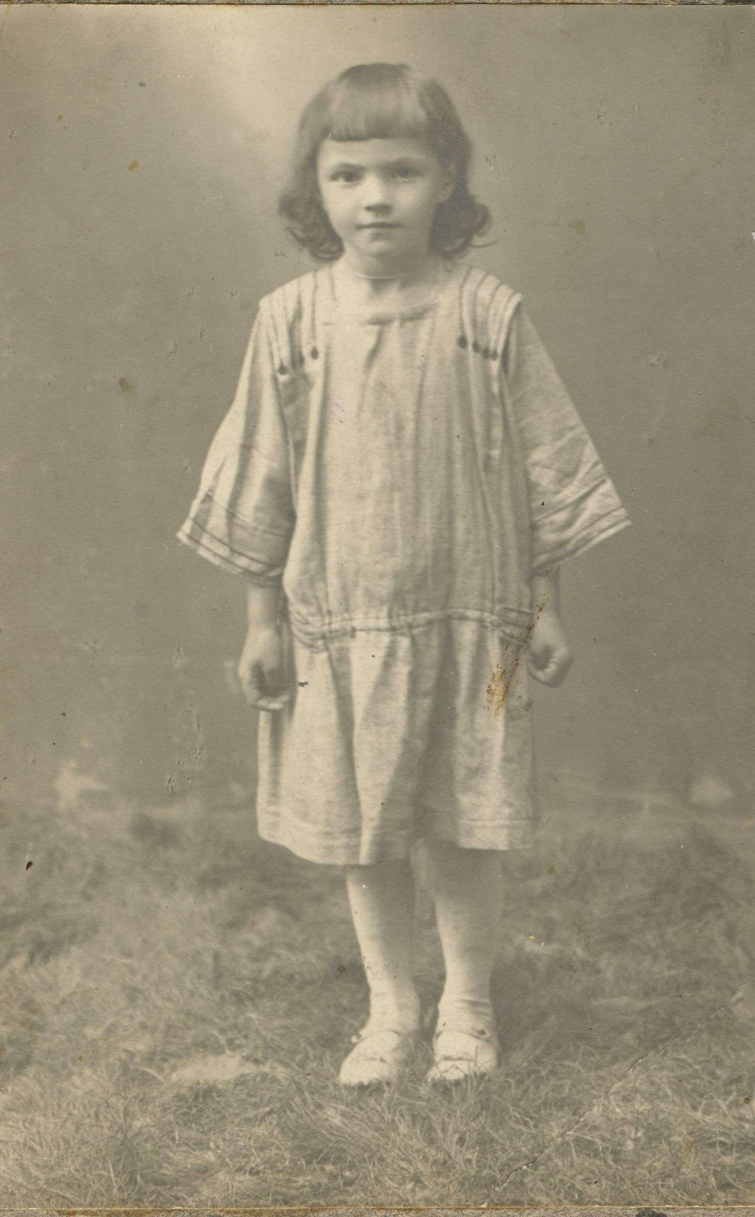
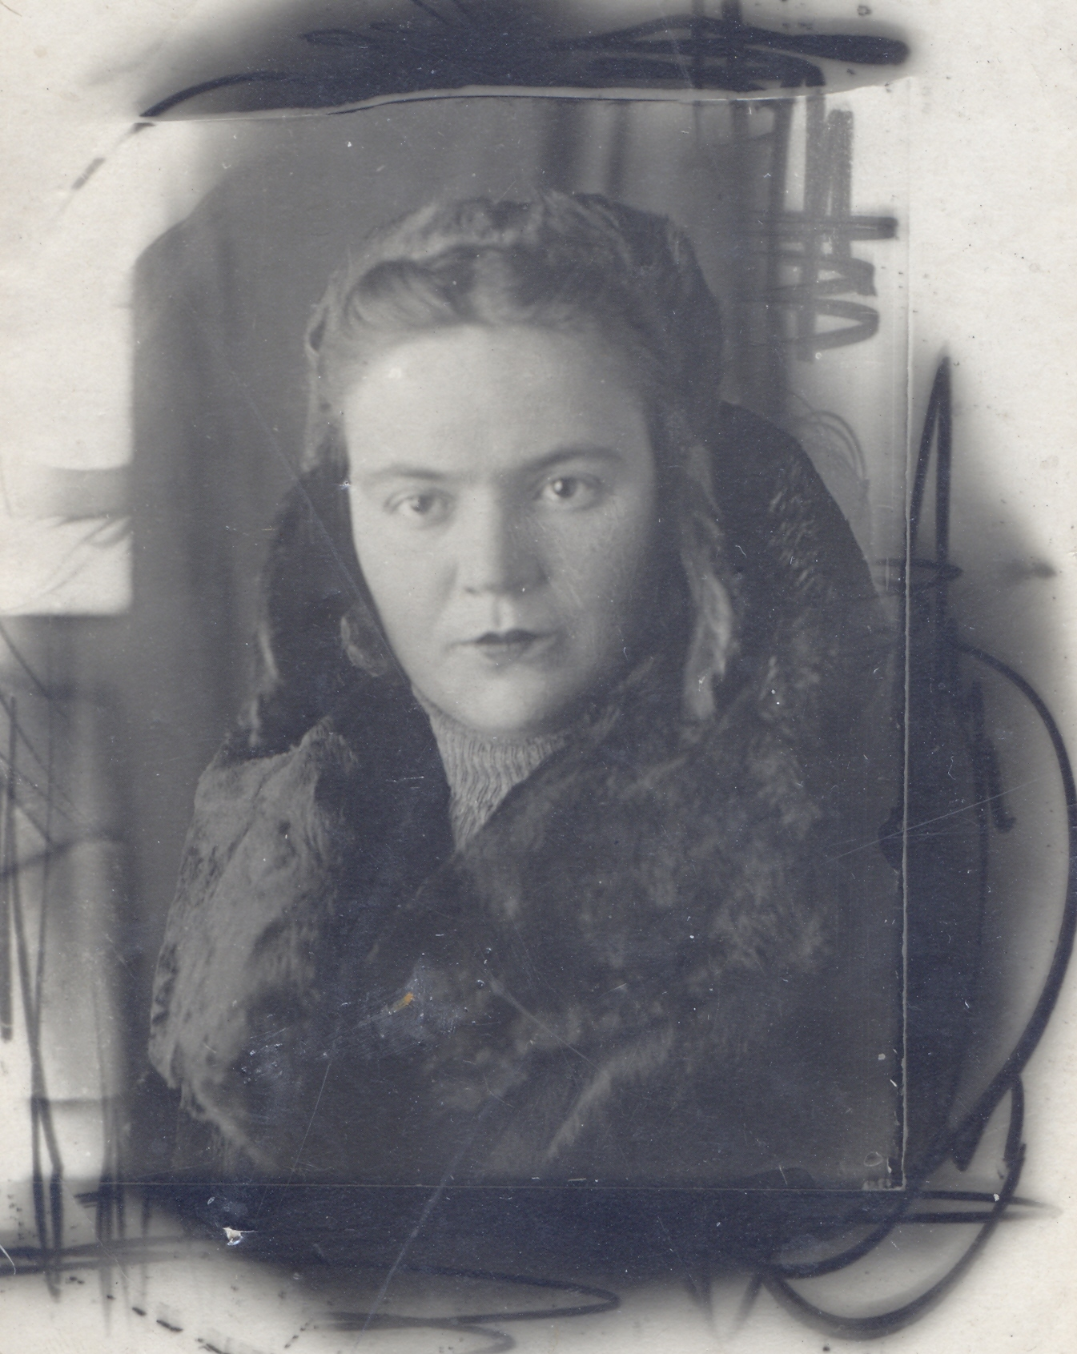
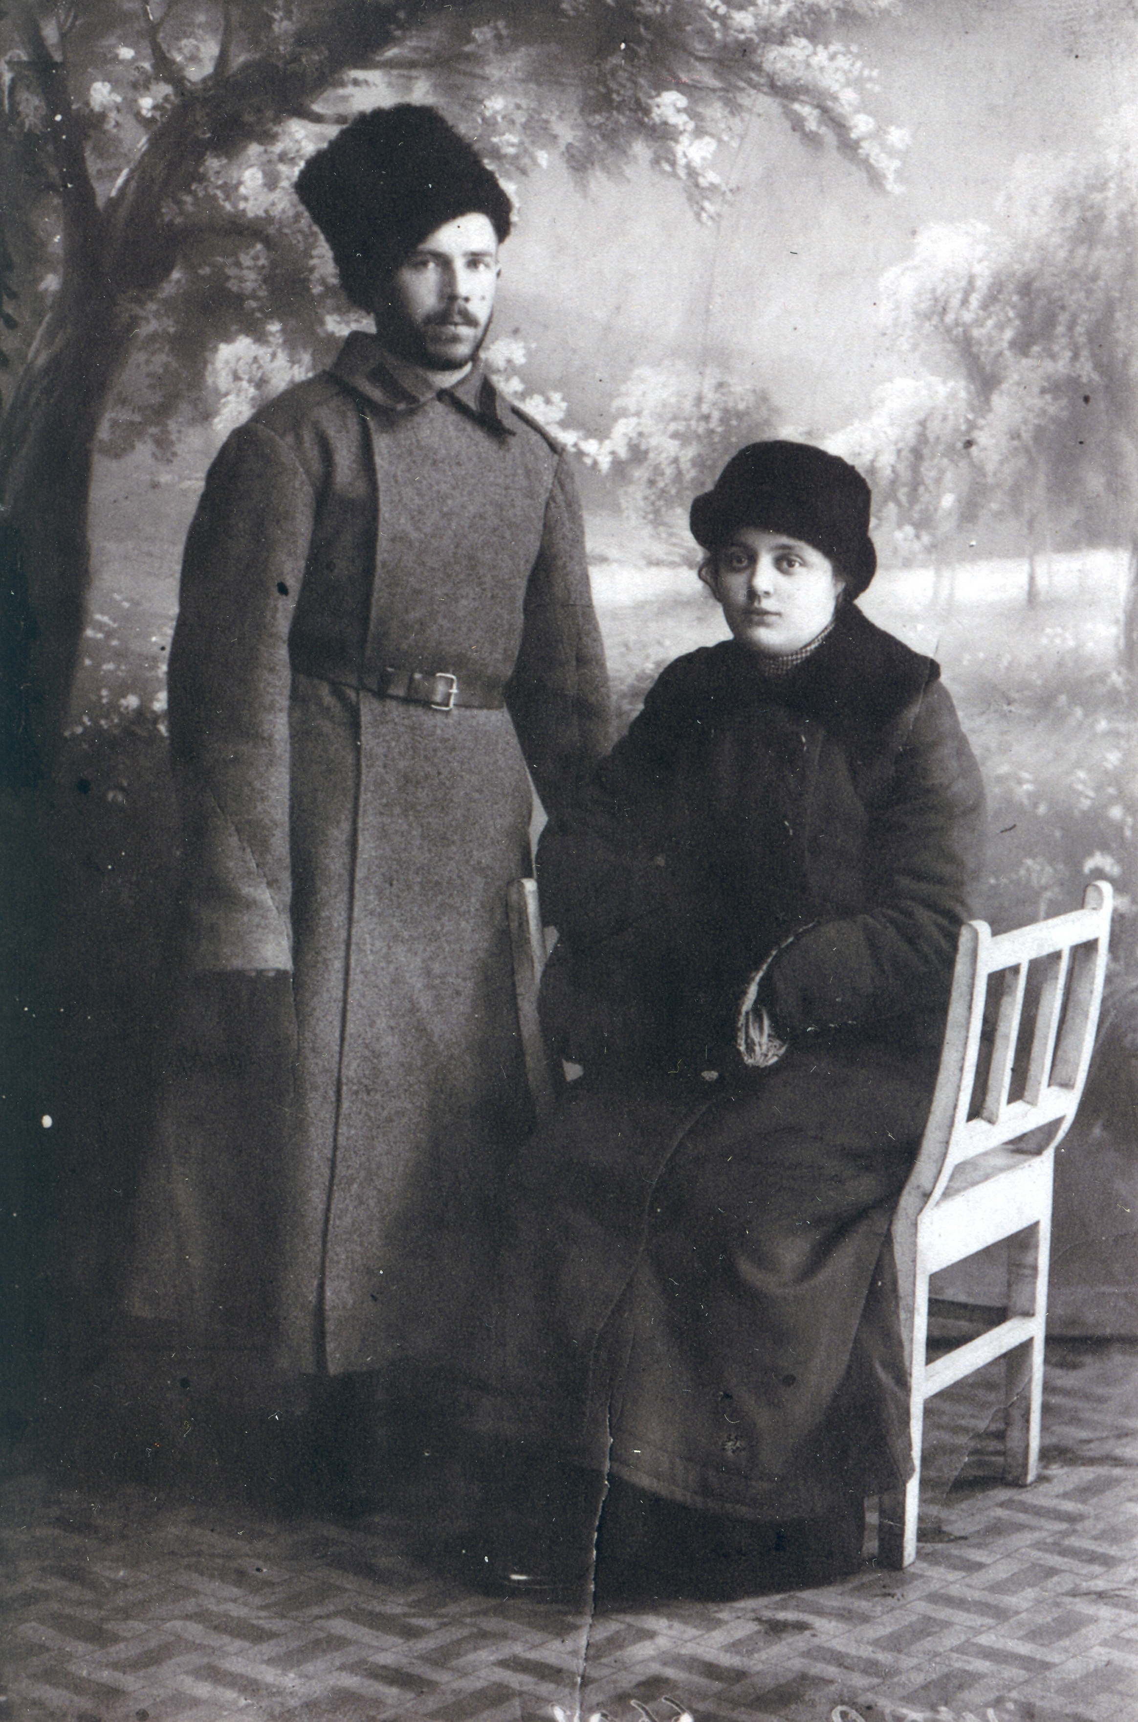
Яков Васильевич Бурков (…-1921)
Яков Васильевич Бурков был старшим сыном в семье. В 1916 году он женился на купеческой дочери Анне Дмитриевне Решетниковой, расстроив её помолвку с сыном тобольской купчихи Николаем Новицким. 6 июня 1918 года у них родилась дочь – Мария Яковлевна Буркова.
Буркова Мария Яковлевна
Революция пришла в Тюмень не сразу. Яков, как истинный патриот, хоть и был старшим сыном, первым помощником матери, оставил дом на братьев и ушёл в армию Колчака. Многие состоятельные тюменцы бежали от революции на Восток. И Яков зимой 1920ого года приехал за своей беременной женой Анной и дочкой Марией (ей было 2 года). Снарядив 12 возов, они двинулись зимой в сторону Омска. По дороге на них нападали банды разбойников (и белых, и красных). Семья с трудом, всё растеряв, добралась до Омска. Анна Дмитриевна заболела и попала в лазарет – у неё был тиф. К весне она выздоровела, а ребёнка, так и не родившегося, потеряли. С трудом Анна нашла у знакомых свою мать (Анисью Николаевну) и дочь Марию и тут узнала, что её муж уже расстрелян красными…
Анна Дмитриевна и Яков Васильевич Бурковы

Slide 15
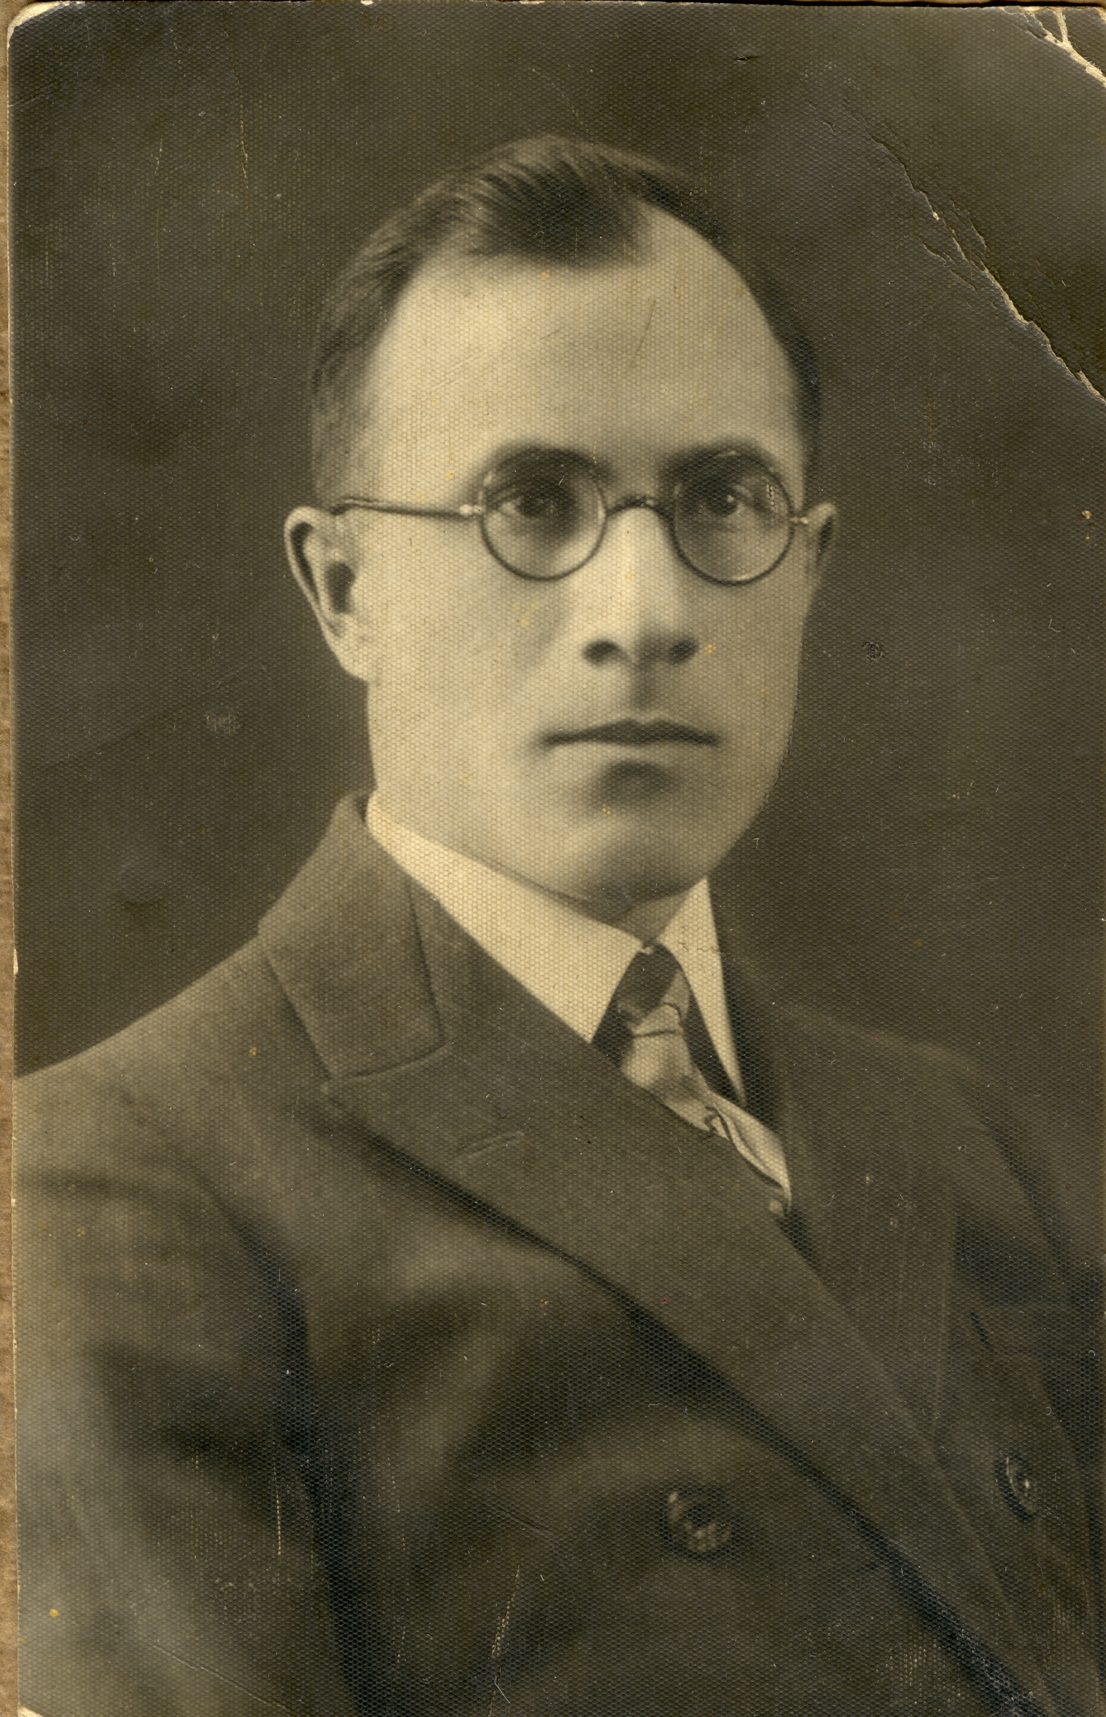
Михаил Васильевич Бурков (…-1937) Михаил был очень дружен с семьей Станислава Иосифовича Карнацевича, родоначальника педиатрии в г. Тюмени, и стал крестным отцом его дочери Ванды.
Работал Михаил инженером, образование получил в Томске. С его участием была построена круглая баня на ул. Ленина.
Михаил Васильевич Бурков был репрессирован и расстрелян в 1937 г.
Василий Васильевич Бурков
Василий жил в Екатеринбурге, был бухгалтером, неоднократно приезжал к своим сестрам в Тюмень.
Василий Петрович был женат дважды. Первая жена, Алла, уехала от него вместе с сыном Вадимом в Ленинград, так как полюбила другого человека. Второй женой Василия стала Феликса Львовна.
Венедикт Васильевич Бурков (14.01.1896?-…)
Венедикт Васильевич родился предположительно 14 января 1896. Венедикт ездил в Китай, там женился. Его избранницей стала Зоя Николаевна. Затем он вернулся в Россию. Долгое время жил в Челябинске, где и похоронен. В настоящее время в Челябинске живет его дочь – Любовь Венедиктовна.
Бурков Венедикт Васильевич

Slide 16
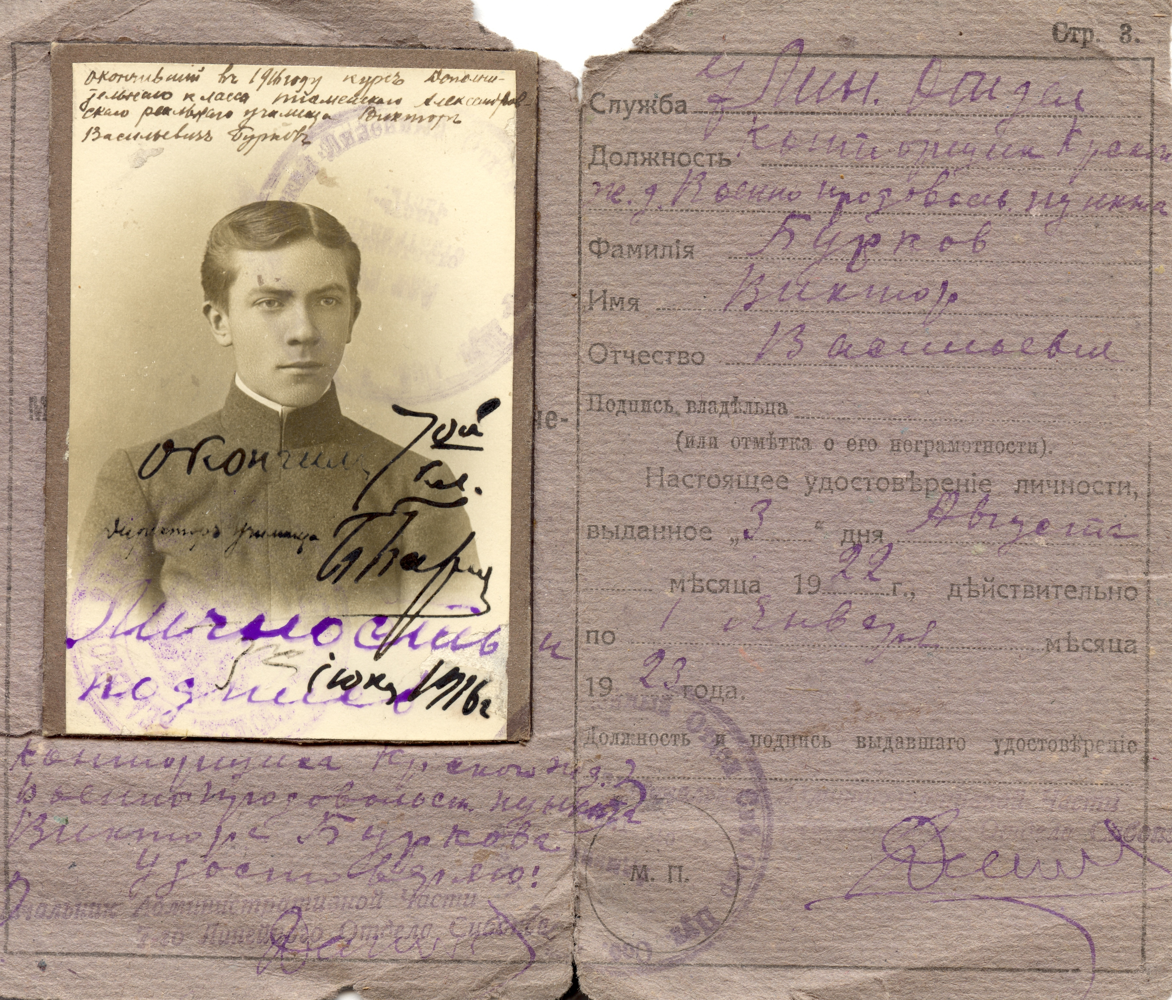
Николай Васильевич Бурков
Николай Васильевич женился на дочери одного из знаменитых братьев Колокольниковых, Екатерине Антоновне Колокольниковой. У супругов родилось двое детей: сын Александр (1924 г. р.) и дочь Лидия (1925 г. р.). В 1934 году, не прожив в Омске и полгода, Бурковы оказались в Иркутске. Николай Васильевич работал там главным бухгалтером, до него сменилось на этой должности уже 3 человека, а он проработал до 1949 года.
Виктор Васильевич Бурков
Конторщик Юрского железнодорожного военно-продовольственного пункта.
Окончил в 1916 курс дополнительного класса тюменского Александровского реального училища.
Удостоверение личности Буркова Виктора Васильевича
Григорий Васильевич Бурков (1892-24.03.1971)
Предположительно Григорий Васильевич родился в 1892 году.
Анна Дмитриевна Буркова (Решетникова) не тепло о нём упоминала. Вероятнее всего Григорий не поддерживал дружеские отношения с другими членами семьи.

Slide 17
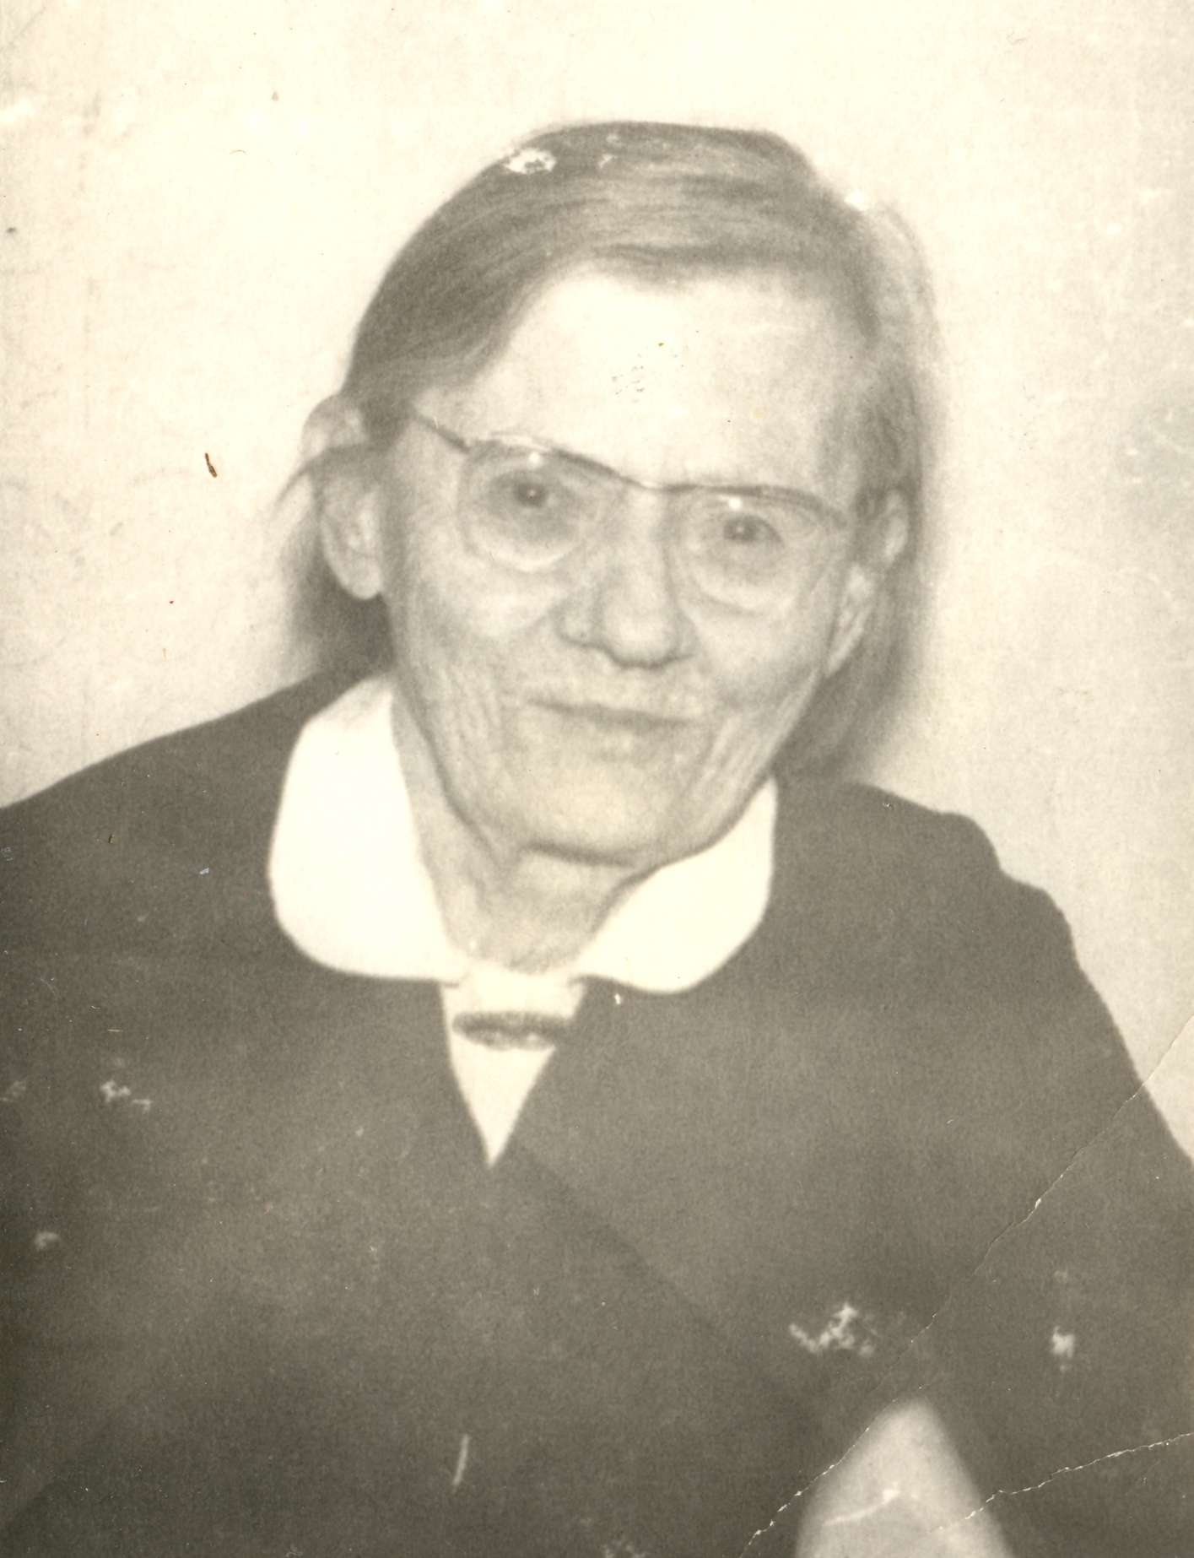
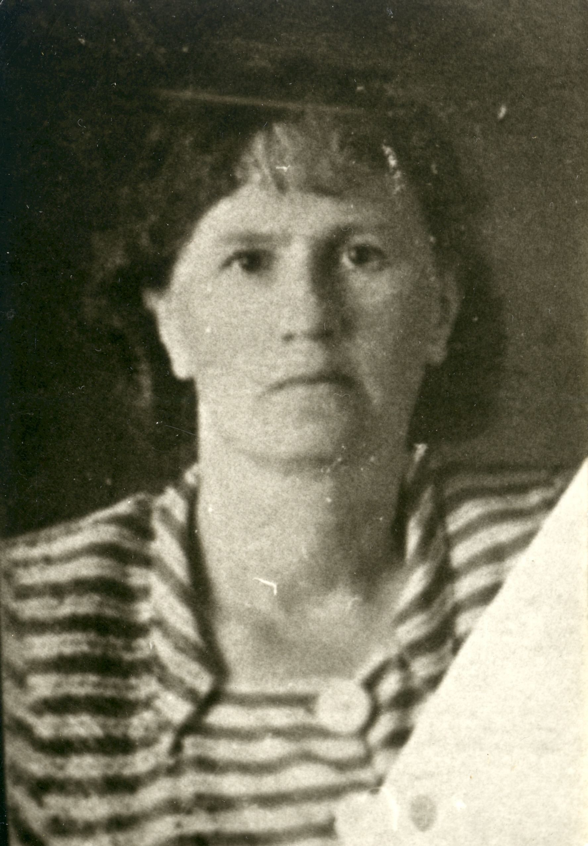
Буркова Елена Васильевна ( 7.07.1904 –3.05.1978)
Работать начала с 18 лет ученицей в аптеках г. Тюмени. В 1927-1928 училась в г. Свердловске, окончила курсы помпровизора. Работала по профессии. К глубокому сожалению, личная жизнь Елены Васильевны сложилась трагически. Она вышла замуж довольно поздно, в 30 лет. Её брак не был счастливым: сын Елены Васильевны умер в младенчестве, затем последовал развод. Со свей сестрой Валентиной она жила в доме у Земляного моста (на ул. Красина), а потом на ул. Тульской. Умерла Буркова в возрасте 73 лет. Похоронена на Червишевском кладбище г. Тюмени.
Буркова Елена Васильевна
Буркова Валентина Васильевна (1904-1989)
Сестры трепетно относились друг к другу. Поддерживали отношения с другими членами семьи.
Буркова Валентина Васильевна

Slide 18
Наша экскурсия подошла к концу. Сегодня вы познакомились с тюменской деревянной архитектурой, на примере красивейшего особняка купца Буркова. Узнали историю этого дома, познакомились с его первыми хозяевами.
Спасибо за внимание!

